Slide 1
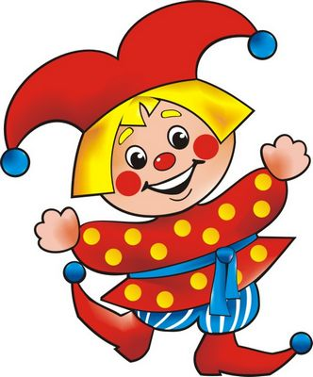
Театральная деятельность, как средство формирования творческих способностей
учащихся начальных классов в условиях современной школы
Автор: Базулина Ирина Борисовна
МБОУ СШ № 10
г. Ульяновск

Slide 2
Одной из острейших проблем в условиях современного , является развитие творческих способностей у детей и подростков. В значительной степени это касается детей младшего школьного возраста.
Именно через театральную деятельность развивается артистизм любого человека.;
Ребёнок, существо эмоционально податливое и готовое с удовольствием окунуться в интереснейший процесс реализации фантазии;
На базе МБОУ СШ № 10 был разработан авторский проект «Театральная деятельность как средство формирования творческих способностей учащихся начальных классов в условиях современной школы»

Slide 3
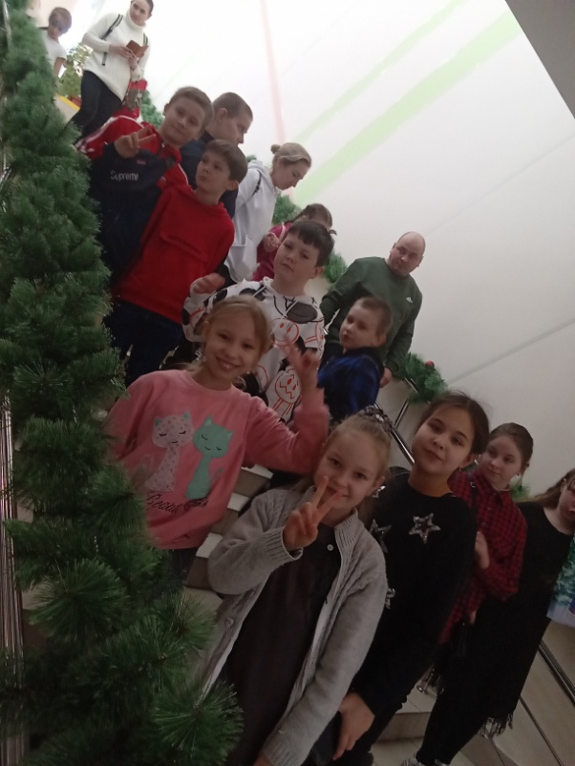
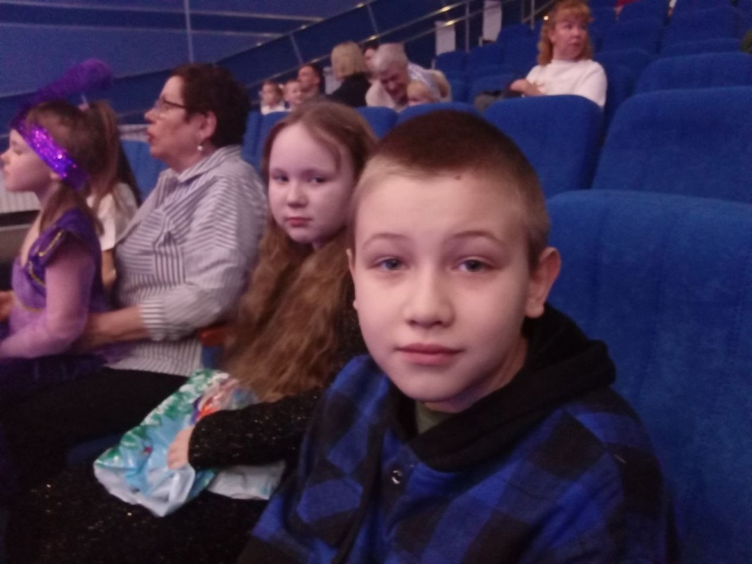
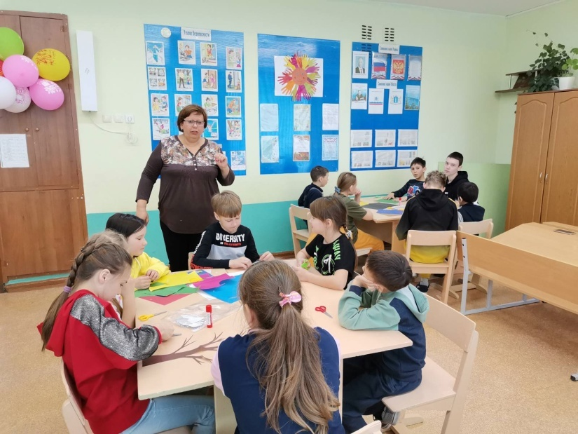
Роль учителя
Понимает и любит то, что он делает
Знает что и как это делать
Вовлекает в эту деятельность детей и родителей

Slide 4
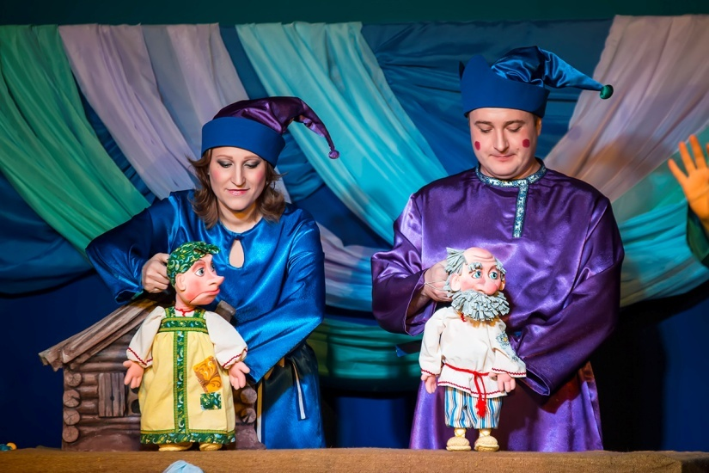
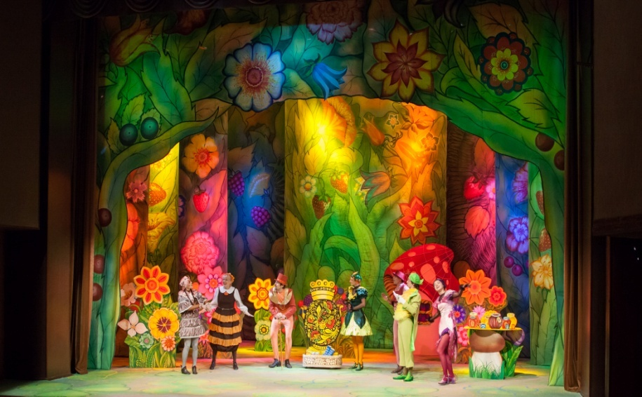
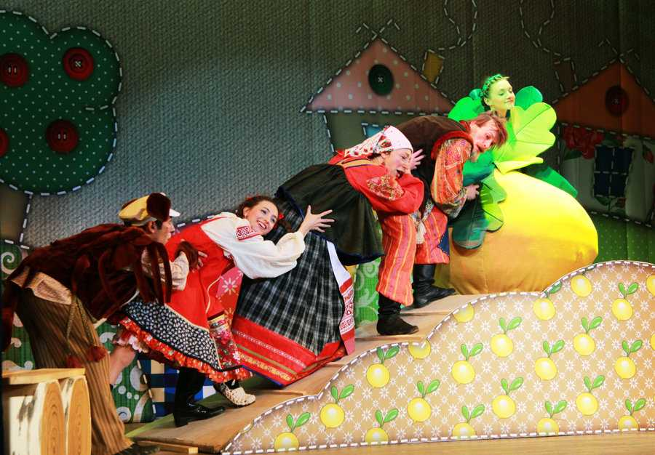
Посещаем театры города

Slide 5
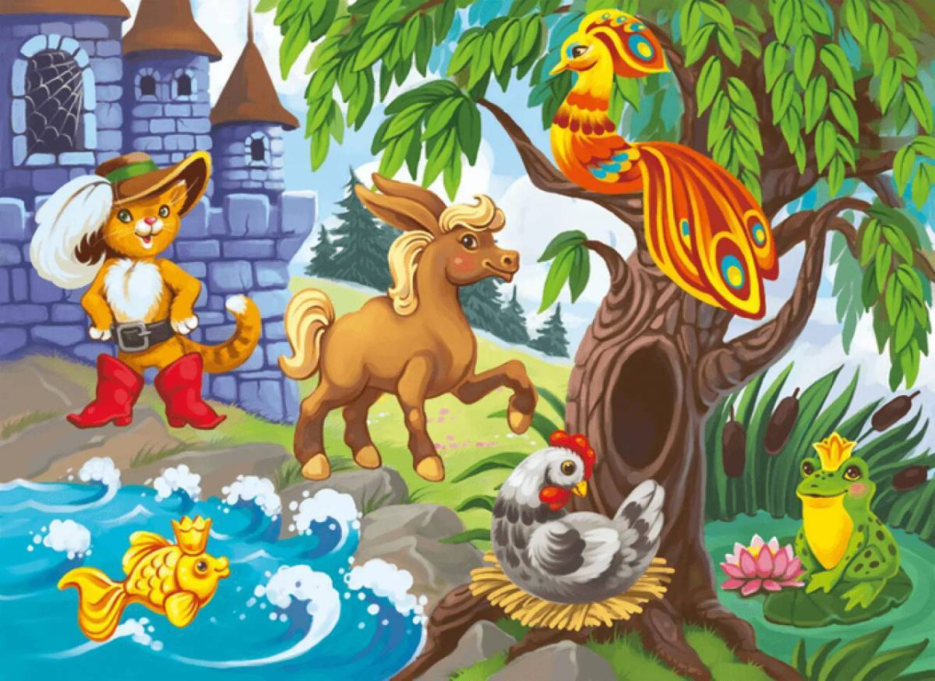
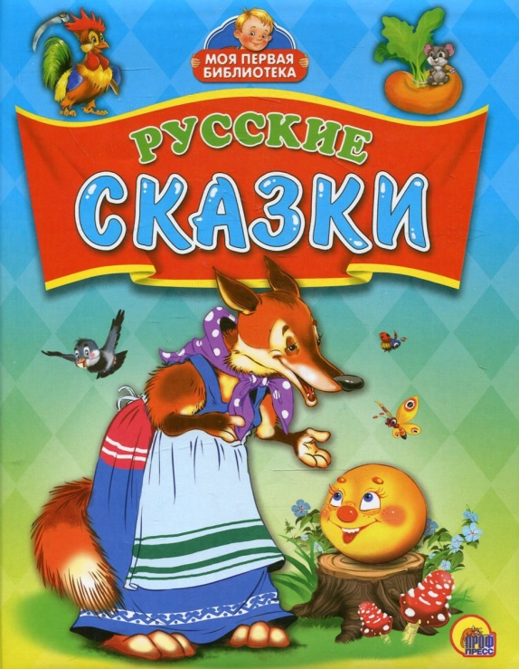
Выбор репертуара
Знакосство и выбор произведения для инсценировки

Slide 6
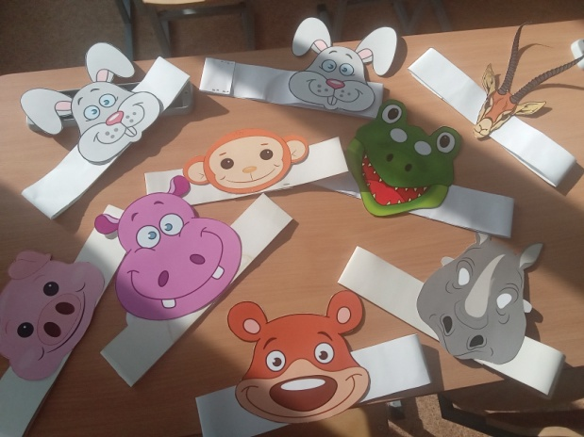
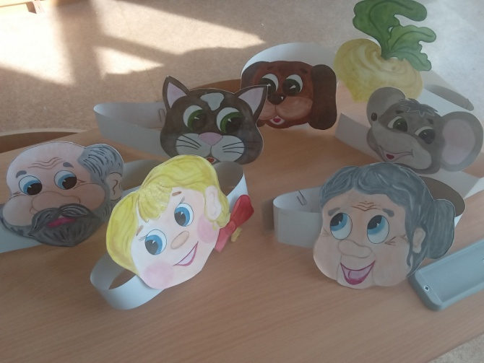
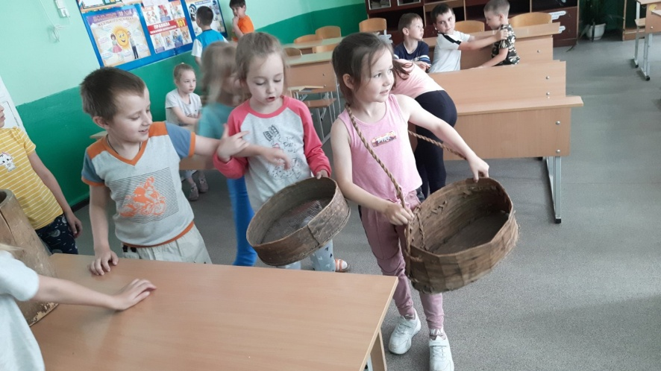
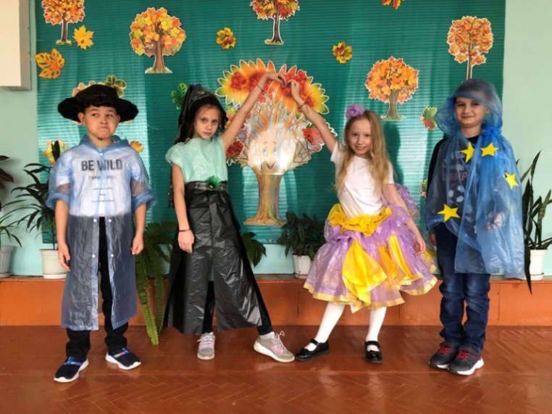
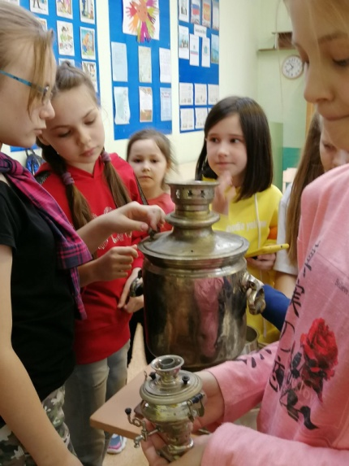
Подготовка к спектаклю

Slide 7
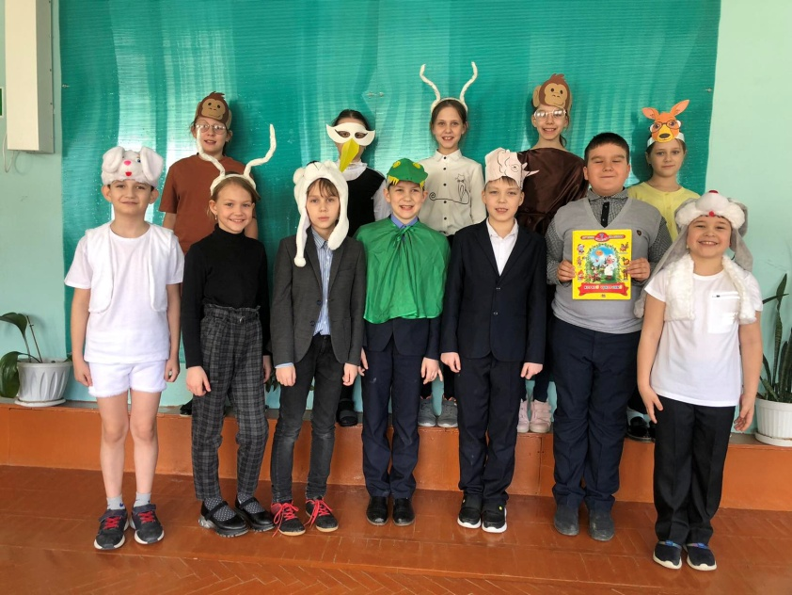
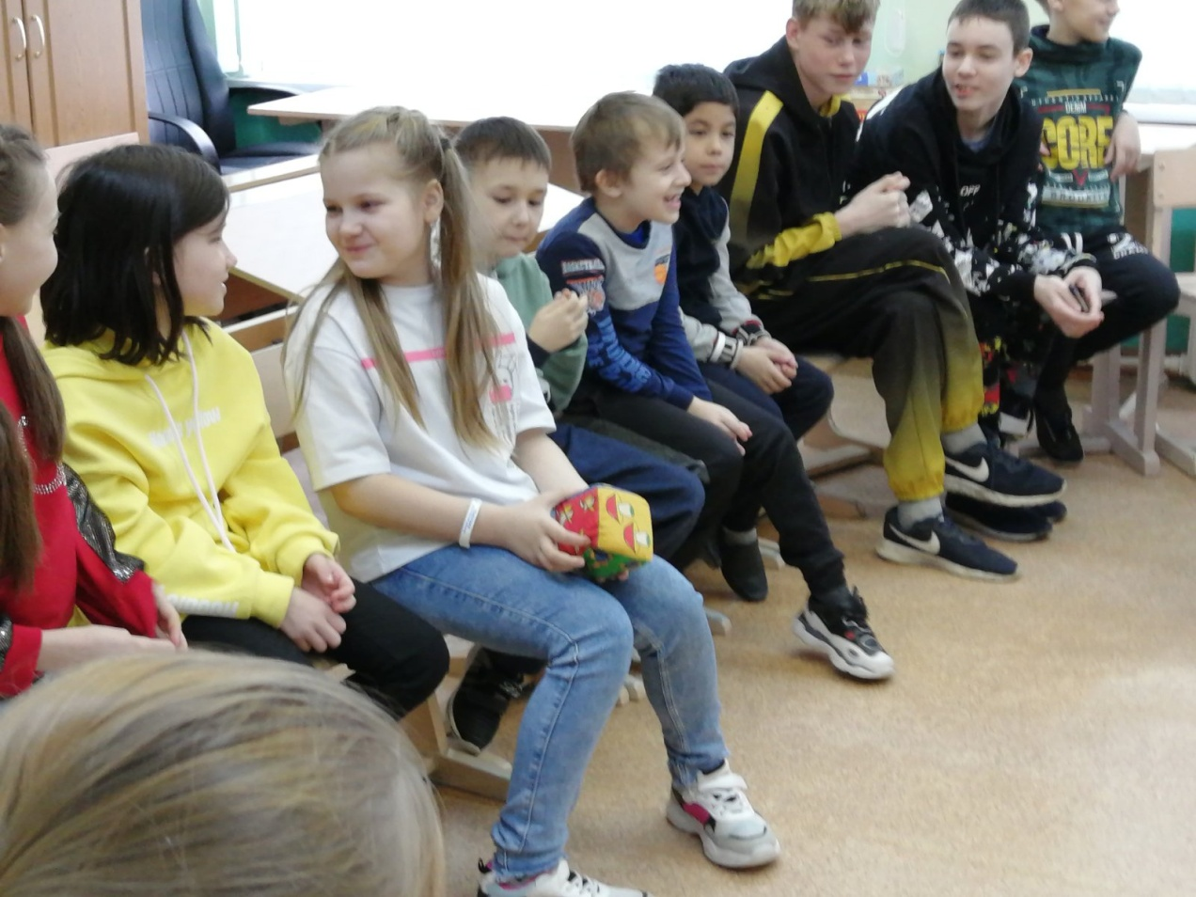
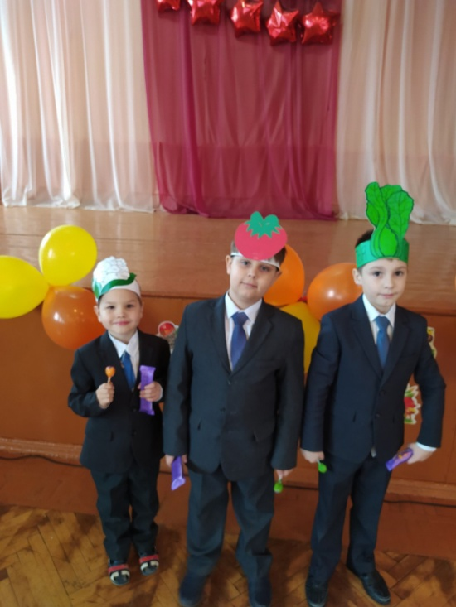
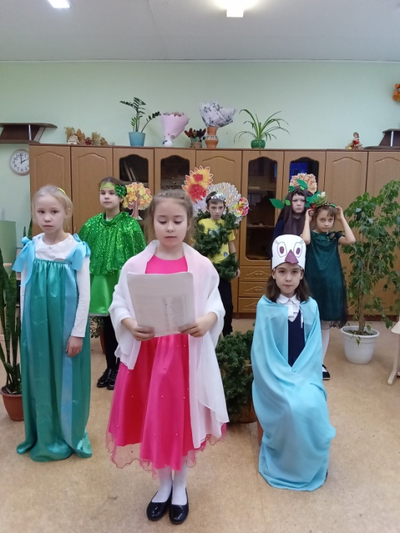

Slide 8
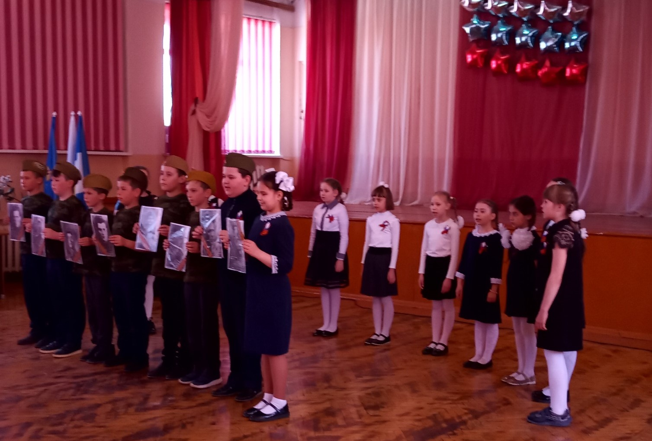
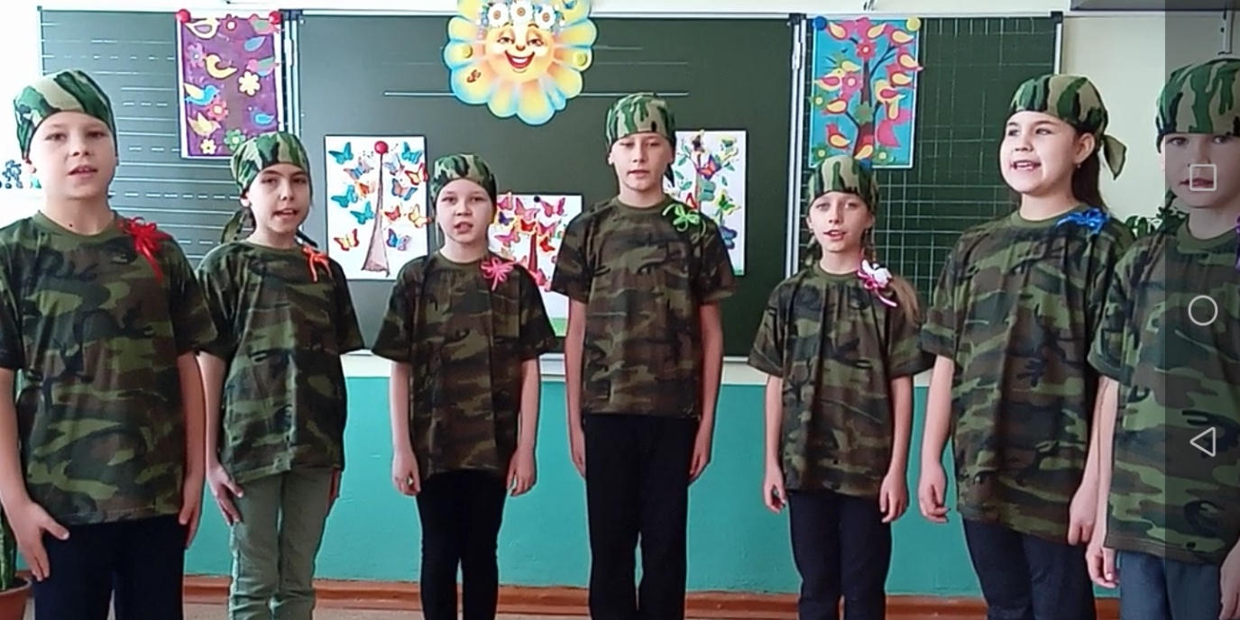
Наши выступления

Slide 9
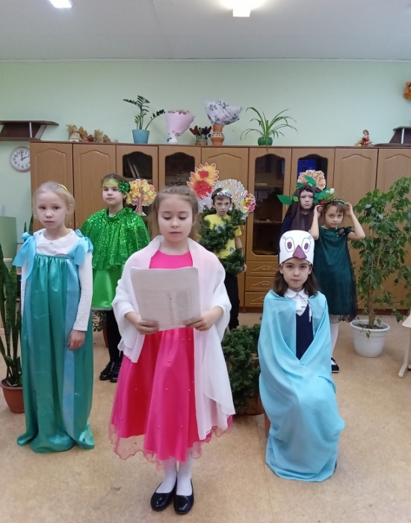
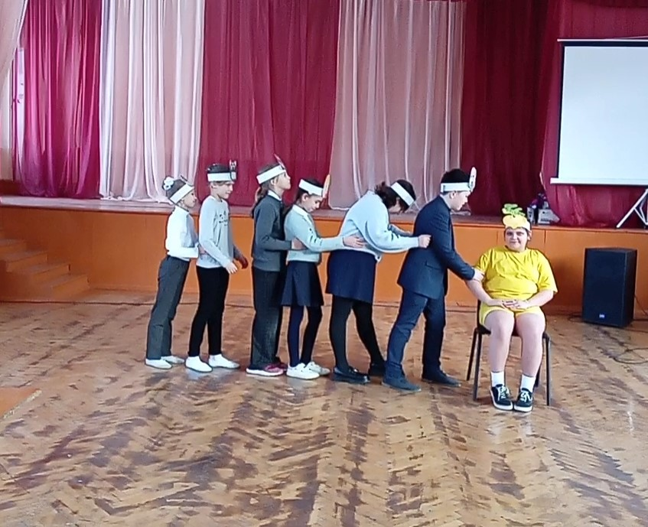
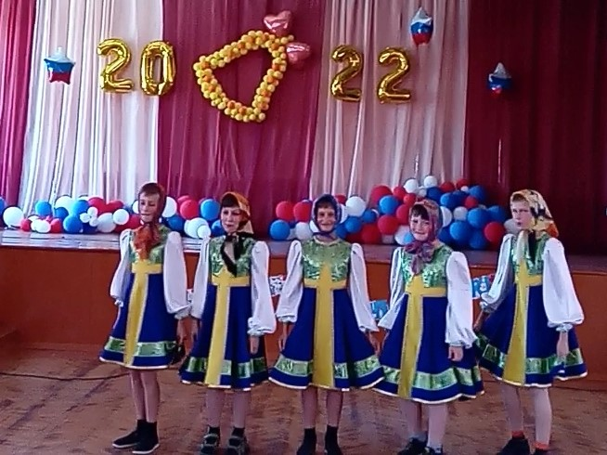
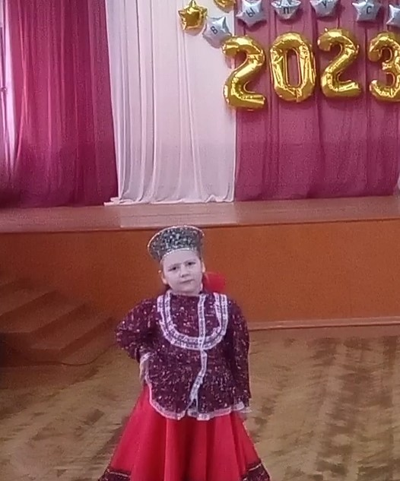
Наши выступления

Slide 10
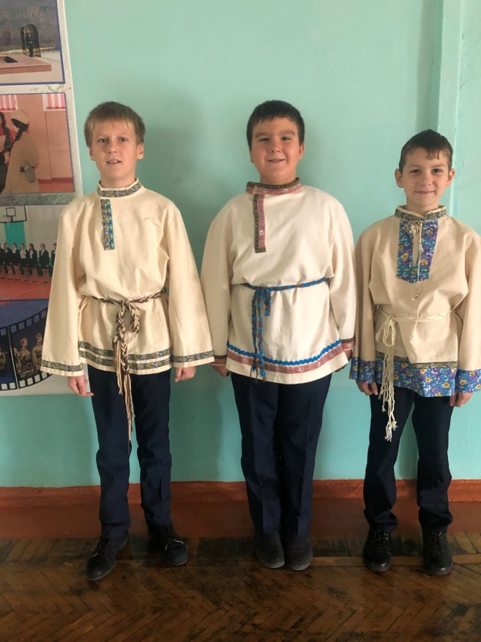
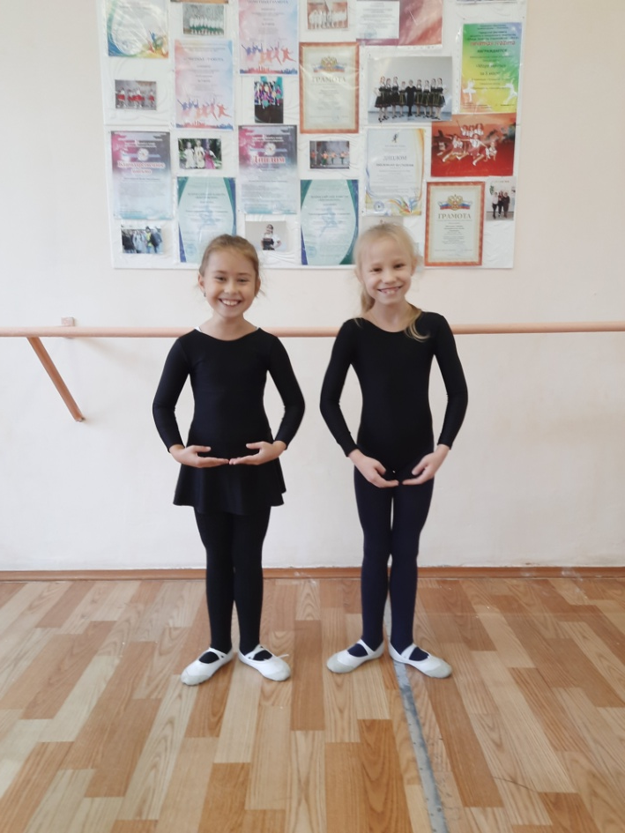
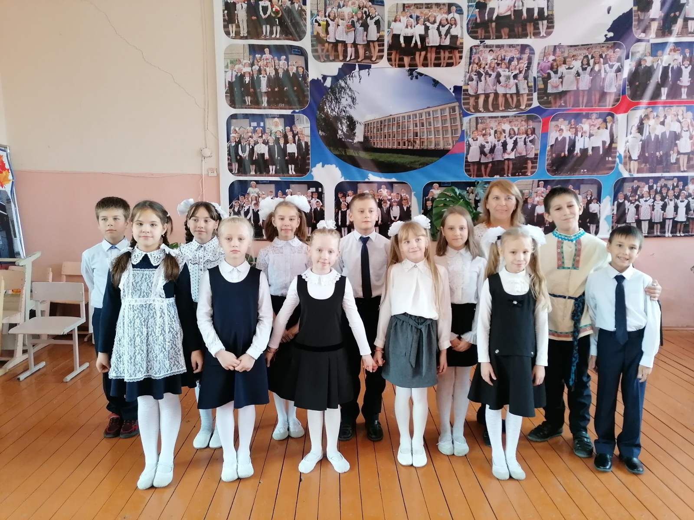
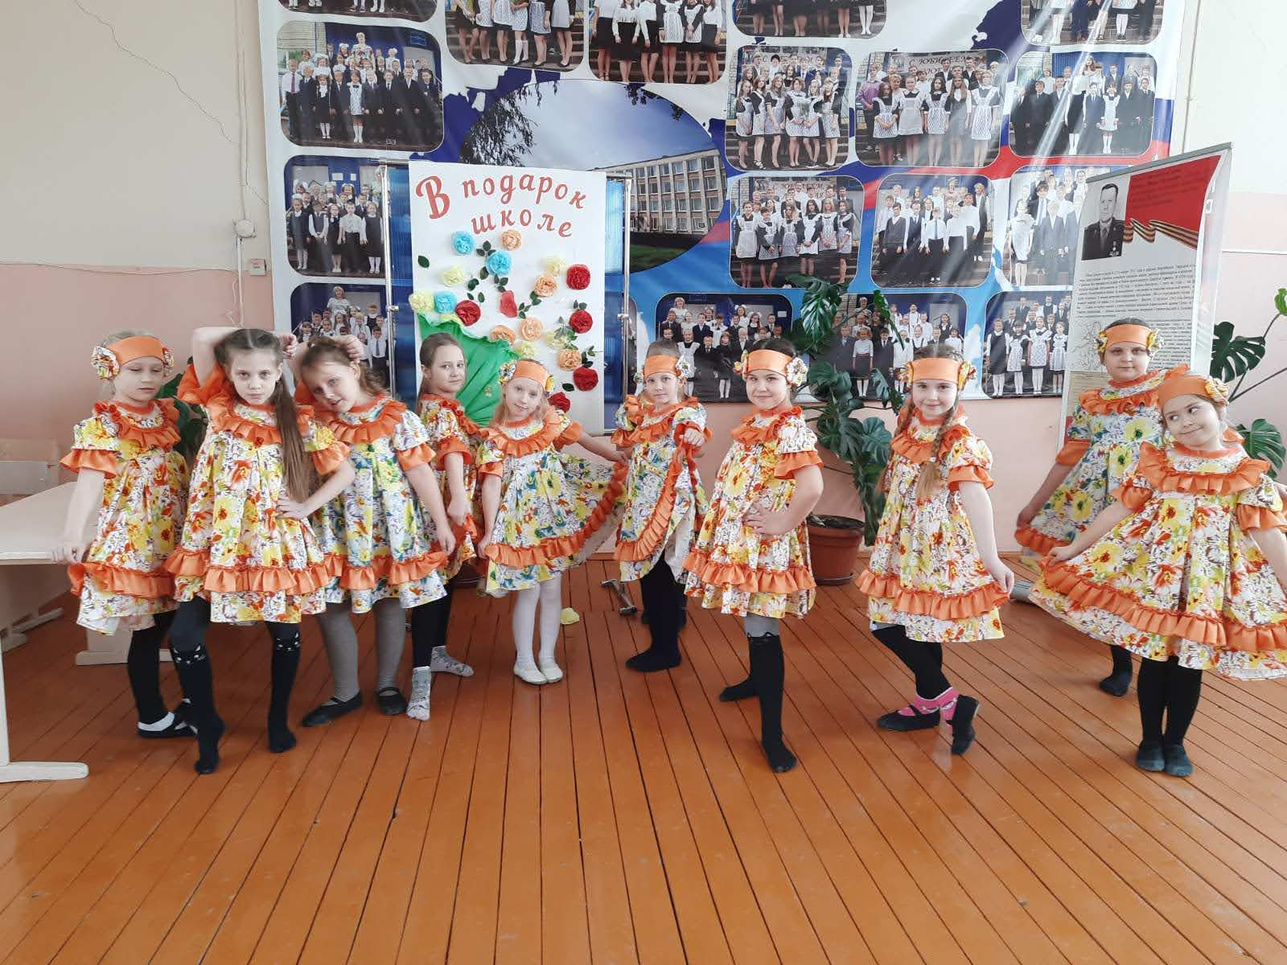
Работа с ЦДТ

Slide 11
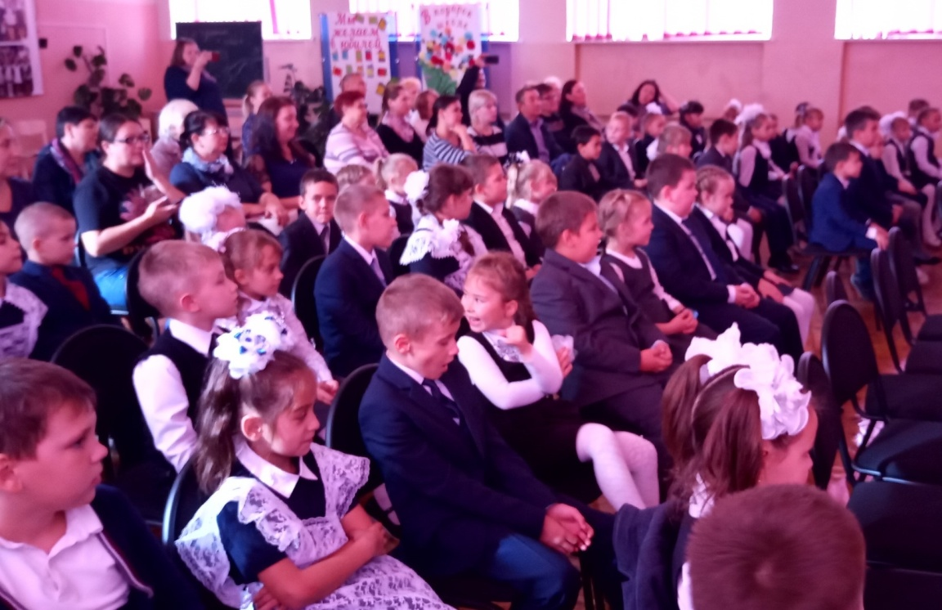
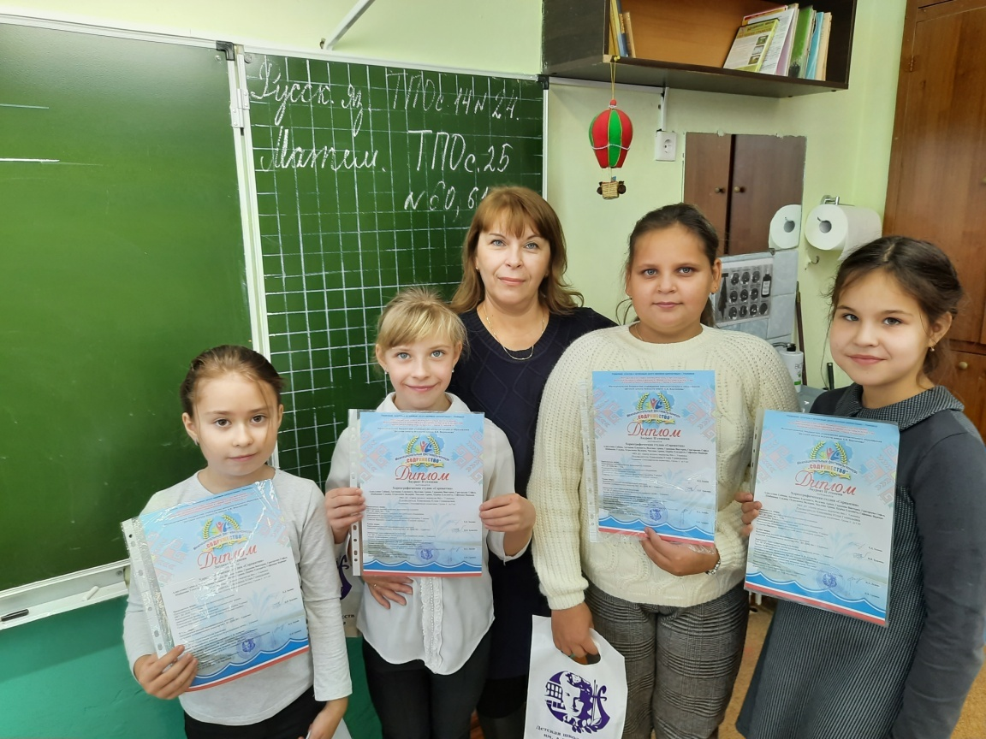
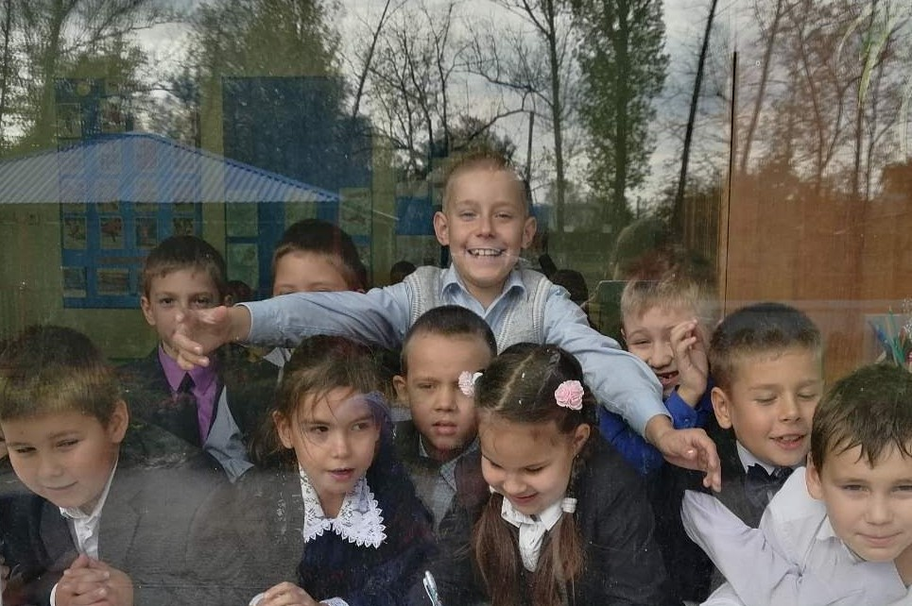

Slide 12
СПАСИБО ЗА ВНИМАНИЕ !

Slide 13
Информационные источники
Рамка 1.
Рамка 2.
Маски.
Петрушка.
Шары.
источник шаблона:
Салагаева Любовь Михайловна
ГБОУ № 613
г. Санкт-Петербург

